Slide 1

Популяризация кадрового донорства крови

Slide 2

Акция по сбору «антиковидной» плазмы
15-16 марта с 10.00-13.00
Улица Энергетиков 36, сбор в 9.40
Необходимо 6 волонтеров
Регистрация в приложении DOBRO.RU – волонтеро-часы
Задание: Активная рассылка поста с 11.03-12.03

Slide 3
Новый проект по Донорству Костного Мозга
29-30 марта собрание по Донорству Костного Мозга – набор активных волонтеров
Привлечение сторонних волонтеров из Вузов и Ссузов
Приглашенный гость – координатор доноров КМ в Тюменской области
20-25 апреля проведение интеллектуальной игры «Донорский квиз» на темы: донорства крови и донорства костного мозга

Slide 4
Всероссийская Донорская акция приуроченная к Дню Донора
20-25 апреля проведение Донорской акции
Необходимо 6 волонтеров
Список планируемых мероприятий?

Slide 5
Донорский проект
У Вас есть 5 минут чтобы определить актуальные проблемы в Донорстве крови?

Slide 6
Донорский проект
У Вас есть 5 минут чтобы придумать название Вашего проекта.
*Обычно название соответствует решению проблемы проекта или самой проблеме

Slide 7
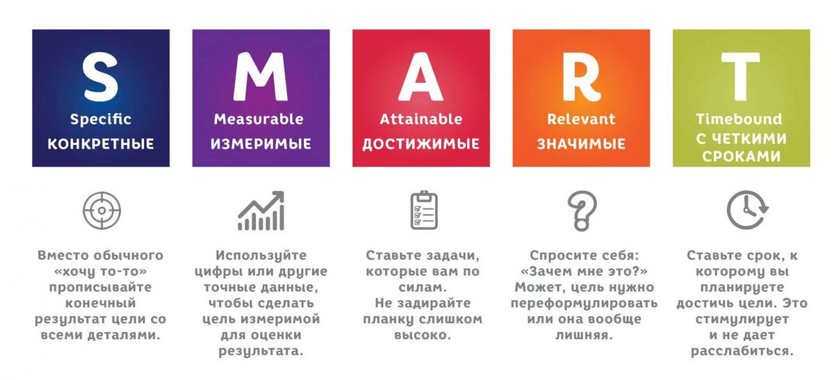
Донорский проект
Сформулируйте цель Вашего проекта?
*Цель обычно формируется по SMART:

Slide 8
Донорский проект
Задачи Вашего проекта?
*На что он направлен? Какую целевую группу Вы хотите охватить?

Slide 9
Донорский проект
Методы реализации для решения проблемы?
*Опишите одну игру или «фишку» Вашего проекта, что точно привлечет к Вам людей/участников.

